Slide 1
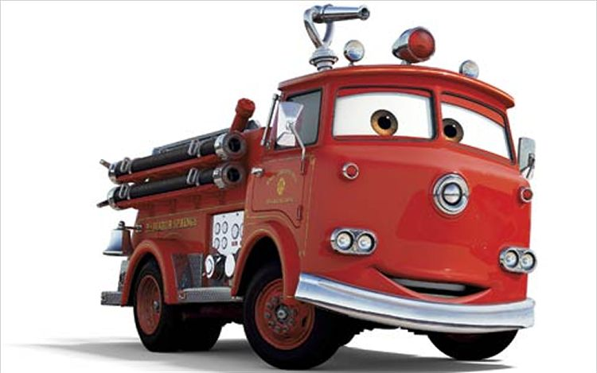
Дружина Юных Пожарных гимназии № 104
Отряд
Противо
Пожарной
Агитации

Slide 2
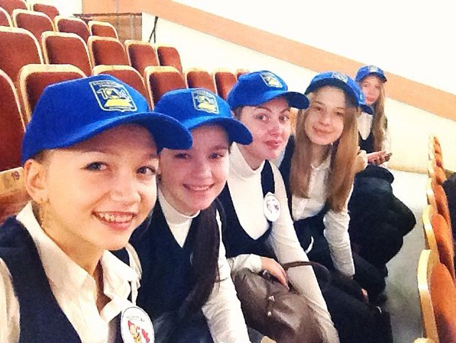
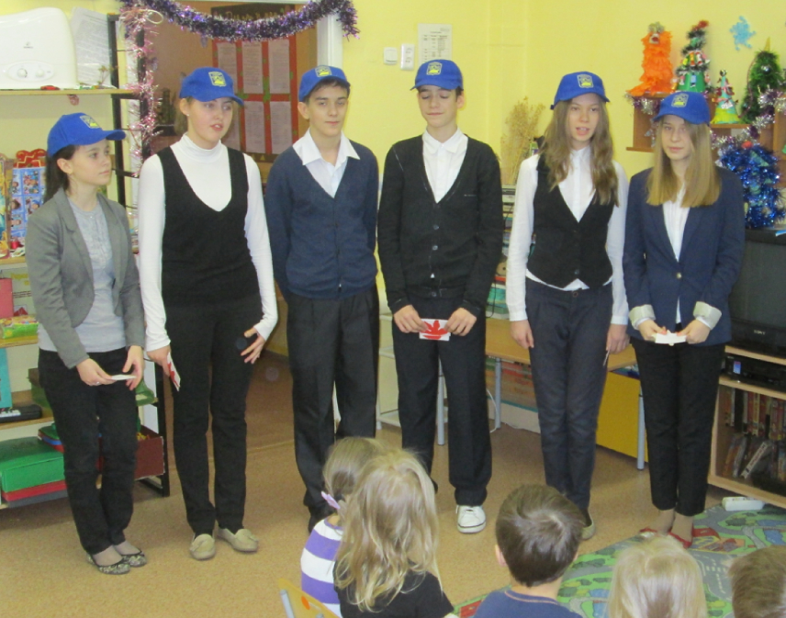
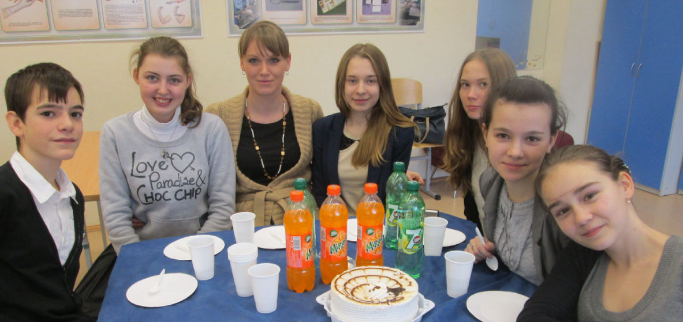
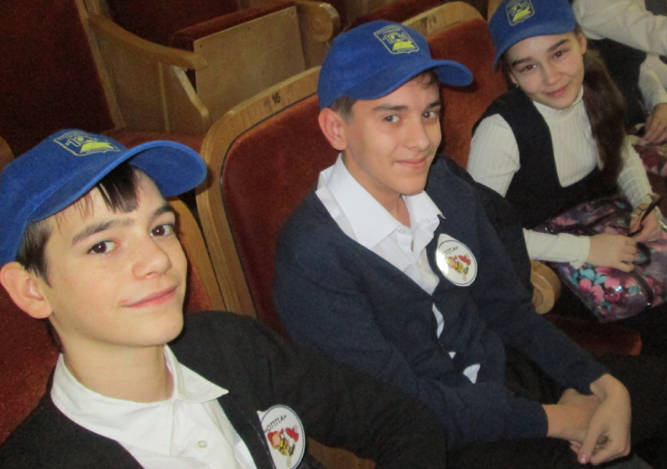
3 место на районном слете ДЮП

Slide 3
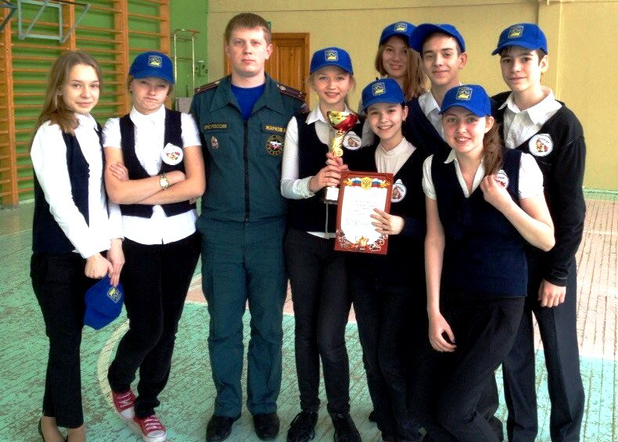
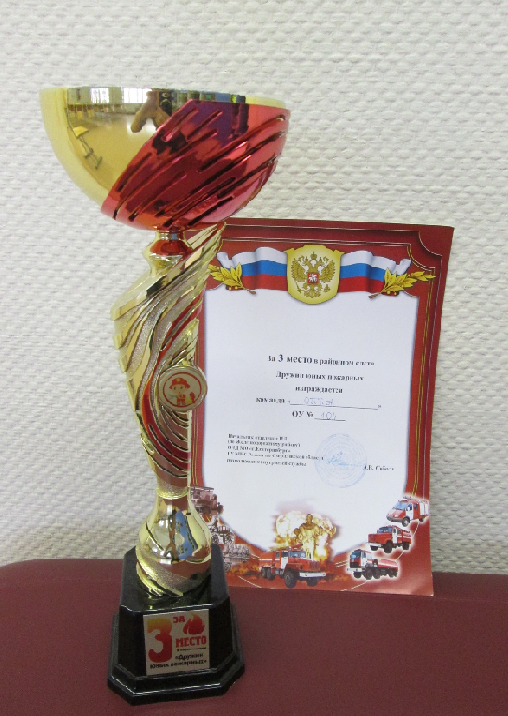
Командир ДЮП : Шаренко Евгения
Голубева Полина, Перегудова Маргарита, Травкина Дарья, Кулькова ксения, Сычева Ольга, Сайтиева Регина,
Дзись Илья, Колтушкин Георгий
Руководитель: Каргаева Александра Валерьевна

